Slide 1
Τύποι κινδύνων
Οι βασικοί τύποι κινδύνων είναι δύο:
  Ο μη συστηματικός ή ειδικός κίνδυνος (specific risk)
  Ο συστηματικός κίνδυνος ή κίνδυνος αγοράς (market risk)

Slide 2
Μη συστηματικός ή ειδικός κίνδυνος
Αναφέρεται στον κίνδυνο που συνδέεται με το συγκεκριμένο χρηματοπιστωτικό εργαλείο – επένδυση.
  Π.χ. η παραίτηση του Διευθύνοντος Συμβούλου.
Αναφέρεται σε κινδύνους που επηρεάζουν ένα σύνολο χρηματοπιστωτικών εργαλείων – επενδύσεων.
  Π.χ. αύξηση των επιτοκίων

Slide 3
Κίνδυνος & Επένδυση
Όσο υψηλότερος ο κίνδυνος, τόσο μεγαλύτερη η πιθανότητα μιας υψηλότερης απόδοσης.
Tο γεγονός ότι κάποιος αναλαμβάνει μεγαλύτερο κίνδυνο στην επένδυση των χρημάτων του δεν σημαίνει απαραιτήτως ότι θα επιτύχει και καλύτερες αποδόσεις.
Πρέπει να γνωρίζει κανείς τους κινδύνους και να τους αναλαμβάνει πάντα σε σύγκριση με την προσδοκώμενη απόδοση.
Συμπέρασμα: λογικός κίνδυνος=λογικές αποδόσεις.

Slide 4
Έστω η μετοχή ΑΑΑ είχε τις παρακάτω τιμές των Ιανουάριο του 2001 να βρεθεί η μέση απόδοση της μετοχής και η διακύμανση.
Μέση Ημερήσια Απόδοση
ΜΗΑ =1,18%
Διακύμανση =0,1328 %
Εάν η μετοχή είχε δώσει
μέρισμα θα έπρεπε να
γίνουν οι απαραίτητες
προσαρμογές

Slide 5

Απλός αριθμητικός μέσος
Το πιο κοινό μέτρο του κέντρου των δεδομένων είναι ο αριθμητικός μέσος (arithmetic mean) ή απλά μέσος (mean).
Πρόκειται για ένα εύκολα υπολογιζόμενο μέτρο που συμβολίζεται με το ελληνικό γράμμα μ εάν πρόκειται για το μέσο του πληθυσμού και
  με το λατινικό γράμμα εάν πρόκειται για το μέσο ενός δείγματος.

Slide 6
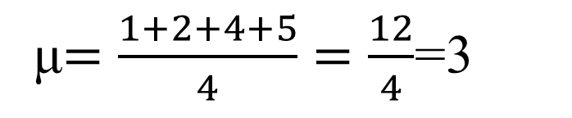
Έστω τα δεδομένα 1, 2, 4, 5
Να βρεθεί ο αριθμητικός μέσος

Slide 7
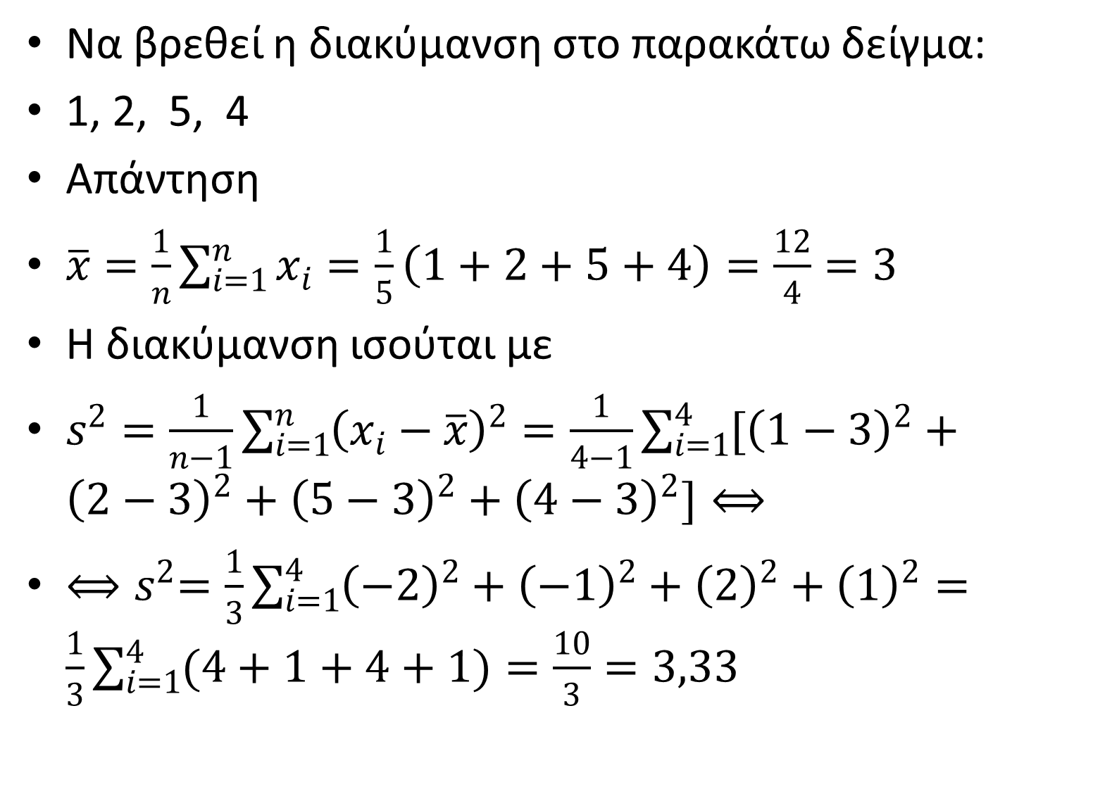
Να βρεθεί η διακύμανση στο παρακάτω δείγμα:
1, 2, 5, 4
Απάντηση
$\overline{x}=\frac{1}{n}\sum_{i=1}^{n}{x_{i}}=\frac{1}{5}\left(1+2+5+4\right)=\frac{12}{4}=3$
Η διακύμανση ισούται με
$s^{2}=\frac{1}{n−1}\sum_{i=1}^{n}{{\left(x_{i}−\overline{x}\right)}^{2}}=\frac{1}{4−1}\sum_{i=1}^{4}{{[\left(1−3\right)}^{2}}+{\left(2−3\right)}^{2}+{\left(5−3\right)}^{2}+{\left(4−3\right)}^{2}]⟺$
${⟺s}^{2}=\frac{1}{3}\sum_{i=1}^{4}{{\left(−2\right)}^{2}}+{\left(−1\right)}^{2}+{\left(2\right)}^{2}+{\left(1\right)}^{2}=\frac{1}{3}\sum_{i=1}^{4}{(4}+1+4+1)=\frac{10}{3}=3,33$

Slide 8
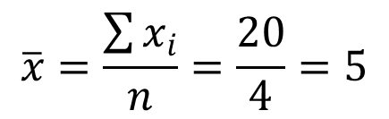
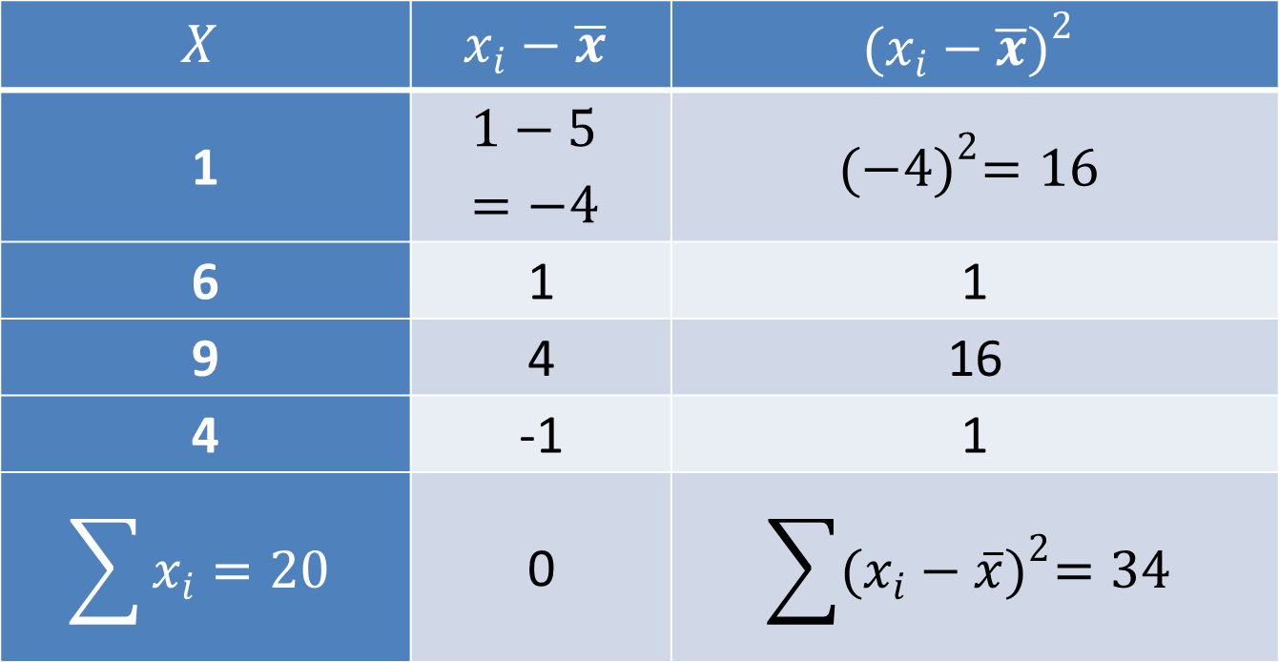
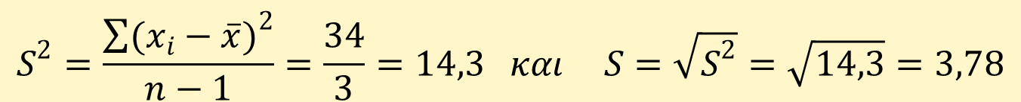
$$Χ$$ | $$x_{i}−\overline{x}$$ | $${(x_{i}−\overline{x})}^{2}$$
1 | $$1−5=−4$$ | $${(−4)}^{2}=16$$
6 | 1 | 1
9 | 4 | 16
4 | -1 | 1
$$\sum{x_{i}}=20$$ | 0 | $$\sum{{(x_{i}−\overline{x})}^{2}=34}$$
$$\overline{x}=\frac{\sum{x_{i}}}{n}=\frac{20}{4}=5$$
$$S^{2}=\frac{\sum{{(x_{i}−\overline{x})}^{2}}}{n−1}=\frac{34}{3}=14,3 και S=\sqrt{S^{2}}=\sqrt{14,3}=3,78$$

Slide 9
Δείκτης τυπικής απόκλισης
Οσο πιο μεγάλη είναι η τιμή της τυπικής απόκλισης
  τόσο πιο μεγάλη είναι η απόσταση που παίρνει η καθημερινή τιμή της μετοχής ή του Α/Κ από τη μέση τιμή τάσης για τη συγκεκριμένη περίοδο.

Slide 10
Σε μιαν αγορά, όπου οι τιμές των μετοχών
  έχουν φτάσει σε υψηλά επίπεδα και
  δεν δικαιολογούνται από τα οικονομικά στοιχεία των επιχειρήσεων,
είναι προτιμότερο να διαθέτουμε στο χαρτοφυλάκιο μας μετοχές με μικρότερη τυπική απόκλιση,
  Σε πιθανότατη πτώση των τιμών αυτές θα σημειώσουν πιθανόν ομαλότερη πτώση έναντι εκείνων με μεγαλύτερη τυπική απόκλιση.

Slide 11
Η ομαλότερη πτώση μπορεί να προσφέρει δύο δυνατότητες στον επενδυτή:
  είτε να αποχωρήσει από την αγορά,
    αποφεύγοντας τον εγκλωβισμό του σε απότομη πτώση της τιμής της μετοχής
  είτε να αποφύγει δραματικές διακυμάνσεις τις τιμής της μετοχής κατά την πτώση
    οι οποίες ίσως τον οδηγήσουν σε λανθασμένες κινήσεις πώλησης και αγοράς της μετοχής αυτής.

Slide 12
Αντίθετα, σε μιαν αγορά, η οποία βρίσκεται σε αδικαιολόγητα χαμηλά επίπεδα,
  είναι προτιμότερο να διαθέτουμε στο χαρτοφυλάκιο μας μετοχές με μεγαλύτερη τυπική απόκλιση,
  σε πιθανότατη άνοδο των τιμών, οι μετοχές αυτές θα εμφανίζουν εντονότερη άνοδο,
  επιτρέποντας την αποκόμιση σημαντικότερων κερδών από αυτά που προσφέρει η μέση άνοδος τιμών των μετοχών της Αγοράς.

Slide 13
Δείκτης τυπικής απόκλισης
Σε κάθε περίπτωση, όταν αναφερόμαστε σε μετοχές, δεν εννοούμε τυχαία επιλεγμένες μετοχές, αλλά μετοχές οι οποίες έχουν επιλεγεί από τον επενδυτή μετά από θεμελιώδη ανάλυση τους.

Slide 14
Δείκτης τυπικής απόκλισης
Ο δείκτης τυπικής απόκλισης βασίζεται στην υπόθεση της κανονικής κατανομής, που σημαίνει ότι υπάρχουν ίσες διακυμάνσεις για κάθε πλευρά από το μέσο της.
Η υπόθεση αυτή δεν είναι απόλυτα σωστή για τη χρηματιστηριακή αγορά, η οποία δείχνει μια γενική μακροχρόνια ανοδική τάση.

Slide 15
Δείκτης τυπικής απόκλισης
Ο δείκτης τυπικής απόκλισης χρησιμοποιείται ευθύτατα από τους επαγγελματίες του χρηματοοικονομικού τομέα
Μέχρι στιγμής είναι ο μοναδικός δείκτης μέτρησης κινδύνου που επιβάλλεται να ανακοινώσει η ΑΕΔΑΚ στην εξαμηνιαία ενημέρωση του επενδυτικού κοινού.

Slide 19
Μέσος Γεωμετρικός
Αν έχουμε η τιμές μιας μεταβλητής Χ, δηλαδή: Χ₁, Χ₂, ..., Χ_{n} , τότε ο μέσος γεωμετρικός των τιμών της Χ ορίζεται ως η νιοστή ρίζα του γινομένου των τιμών της μεταβλητής Χ.
  Αν συμβολίσουμε με το G το μέσο γεωμετρικό, τότε, βάσει του πιο πάνω ορισμού, θα είναι:

Slide 20
Μέσος Γεωμετρικός
Για τον υπολογισμό του μέσου γεωμετρικού χρησιμοποιούμε λογαριθμούς
Λογαριθμούμε και τα δύο μέλη της σχέσεως
ο μέσος αριθμητικός είναι πάντοτε μεγαλύτερος
από το μέσο γεωμετρικό

Slide 21
Κυριότερες εφαρμογές του Μέσου Γεωμετρικού
Ο μέσος γεωμετρικός χρησιμοποιείται κυρίως για τον υπολογισμό της μέσης ποσοστιαίας μεταβολής χρονολογικών σειρών και για την κατάρτιση αριθμοδεικτών.
Αν π. χ. έχουμε μια χρονολογική σειρά η όρων
  Μπορούμε να μετατρέψουμε τους όρους μιας χρονολογικής σειράς κ₁, …,κ_{n} σε αλυσωτούς αριθμοδείκτες.

Slide 22
Κυριότερες εφαρμογές του Μέσου Γεωμετρικού
Αν π. χ. έχουμε μια χρονολογική σειρά η όρων
  Μπορούμε να μετατρέψουμε τους όρους μιας χρονολογικής σειράς κ₁, …,κ_{n} σε αλυσωτούς αριθμοδείκτες.
  Διαιρούμε κάθε όρο με τον προηγούμενο και έχουμε
Ο μέσος γεωμετρικός των παραπάνω αριθμοδεικτών
θα είναι:

Slide 23
Διαιρούμε κάθε όρο με τον προηγούμενο και έχουμε
Να βρεθεί το μέσο ετήσιο ποσοστό αύξησης:

Slide 24
Διαιρούμε κάθε όρο με τον προηγούμενο και έχουμε
Το μέσο ποσοστό ετήσιας αύξησης είναι 16,8%

Slide 25
Να βρεθεί ο γεωμετρικός μέσος
Έτος | Τιμή | Λόγος ετήσιας αύξησης
2002 | 1,25€
2003 | 1,35€ | 1,08
2004 | 1,44€ | 1,07
2005 | 1,52€ | 1,05
2006 | 1,62€ | 1,07
2007 | 1,69€ | 1,04
2008 | 1,74€ | 1,03
2009 | 1,83€ | 1,05
2010 | 1,90€ | 1,04
2011 | 2,05€ | 1,08
2012 | 2,30€ | 1,12

Slide 26
Εάν θέλουμε να υπολογίσουμε τη μέση αύξηση της δεκαετίας τότε θα πρέπει να υπολογίσουμε το γεωμετρικό μέσο:
Η μέση ετήσια ποσοστιαία αύξηση της τιμής του
προϊόντος είναι περίπου 6,27%.

Slide 27
Να βρεθεί ο Γεωμετρικός μέσος στην παρακάτω σειρά των δεδομένων
Ημερ/νιες | X
20/7/2014 | 15
19/7/2014 | 13
18/7/2014 | 10
17/7/2014 | 11
16/7/2014 | 12
15/7/2014 | 9

Slide 28
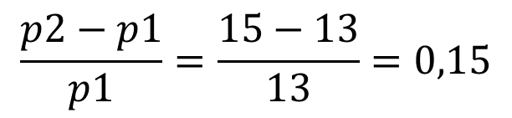
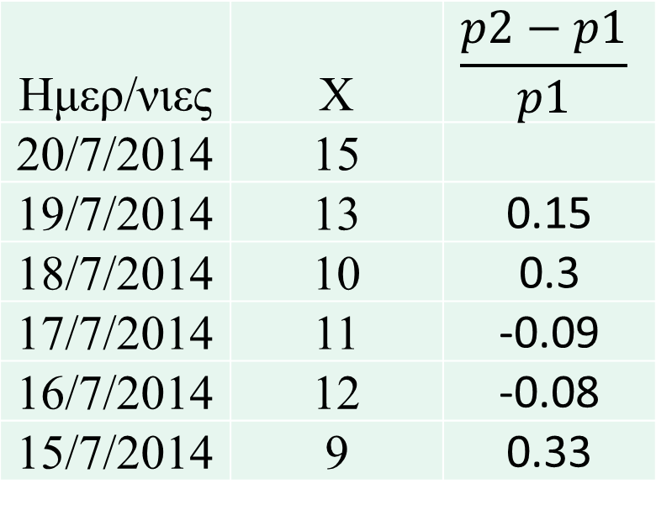
Να βρεθεί ο Γεωμετρικός μέσος στην παρακάτω σειρά των δεδομένων
Ημερ/νιες | X
20/7/2014 | 15
19/7/2014 | 13 | 0.15
18/7/2014 | 10 | 0.3
17/7/2014 | 11 | -0.09
16/7/2014 | 12 | -0.08
15/7/2014 | 9 | 0.33

Slide 29
Χαρακτηριστικά μέσων κεντρικής τάσεως
Μέσου Αριθμητικού
γ)Ο μέσος αριθμητικός βρίσκεται πάντοτε ανάμεσα στη μικρότερη και στη μεγαλύτερη τιμή της μεταβλητής.
δ) Ο μέσος αριθμητικός δεν μπορεί να υπολογιστεί στις περιπτώσεις ανοικτών κατανομών συχνοτήτων.

Slide 30
Χαρακτηριστικά μέσων κεντρικής τάσεως
Μέσου Γεωμετρικού
α) Η τιμή του G δεν επηρεάζεται από τις ακραίες τιμές της μεταβλητής, όσο επηρεάζεται ο
β) Ο G εφαρμόζεται μόνον όταν οι τιμές της μεταβλητής είναι θετικοί αριθμοί και καμία μηδενική.
γ) Ο G είναι δεκτικός αλγεβρικού χειρισμού.

Slide 31
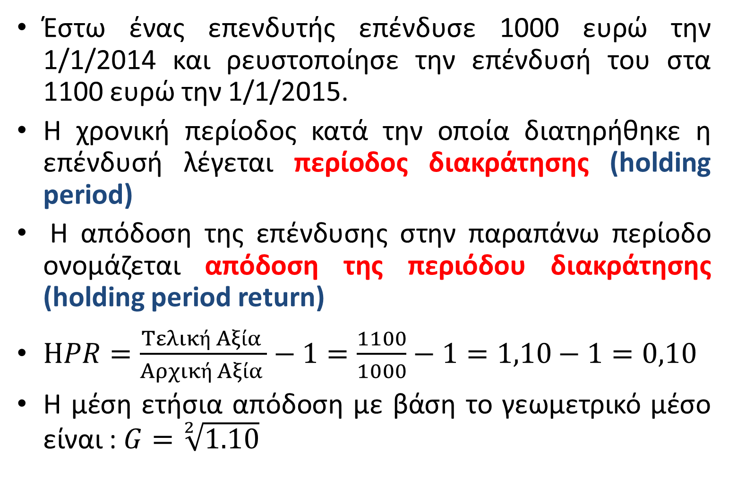
Ορισμοί - Απόδοσεις
Έστω ένας επενδυτής επένδυσε 1000 ευρώ την 1/1/2014 και ρευστοποίησε την επένδυσή του στα 1100 ευρώ την 1/1/2015.
Η χρονική περίοδος κατά την οποία διατηρήθηκε η επένδυσή λέγεται περίοδος διακράτησης (holding period)
Η απόδοση της επένδυσης στην παραπάνω περίοδο ονομάζεται απόδοση της περιόδου διακράτησης (holding period return)
$ΗPR=\frac{Τελική Αξία }{Αρχική Αξία }−1=\frac{1100}{1000}−1=1,10−1=0,10$
Η μέση ετήσια απόδοση με βάση το γεωμετρικό μέσο είναι : $G=\sqrt[2]{1.10}$

Slide 32
Απόδοση περιόδου διακράτησης HPR
Ένα χαρτοφυλάκιο το 2014 έχει τις εξής τριμηνιαίες αποδόσεις : +8%, -5%, +6%, +4%. Να συγκρίνεται της αποδόσεις χαρτοφυλακίου με τον benchmark index, ο οποίος έχει συνολική ετήσια απόδοση το 2014 HPR=11% .
HPR του χαρτοφυλακίου ισούται με = [(1 + 0.08) x (1 – 0.05) x (1 + 0.06) x (1 + 0.04)] – 1 = 13.1%
Το υπό εξέταση χαρτοφυλάκιο απέδωσε περισσότερο.

Slide 33
Έστω τα παρακάτω δεδομένων δυο περιουσιακών στοιχείων
Να βρεθεί η μέση αποδόσεις των Χ και Υ
Να βρεθούν οι διακυμάνσεις των Χ και Υ.
Να βρεθεί η περίοδος διακράτησης HPR.

Slide 34
Έστω τα παρακάτω δεδομένων δυο περιουσιακών στοιχείων

Slide 35
Πενταετής-Απόδοση(Χ)=1,28
Πενταετής-Απόδοση(Υ)=1,21

